Slide 1
Projekt novostavby zadaného objektu v rozsahu projektu pro provedení stavby Statické řešení jednolodní dřevěné haly
Autor diplomové práce: Bc. Andrea Pečiműthová
Vedoucí diplomové práce: doc. Dr. Ing. Luboš Podolka
Oponent diplomové práce: Ing. Andrea Šandová
České Budějovice červen 2017

Slide 2
Cíl práce
Cílem diplomové práce je statický výpočet jednolodní dřevěné haly. V úvodu práce se věnuji historii dřeva, jeho výhodám a nevýhodám při užívání ve stavebnictví.
V teoretické části práce jsou popsány mechanické a fyzikální vlastnosti dřeva a dřevěných konstrukcí. V hlavní části práce se zabývám výpočtem a návrhem konstrukce o rozměrech 40 x 16 metrů. V příloze práce je dále řešena výkresová a technická část stavby pro projektovou dokumentaci.

Slide 3
Úvod
Předmětem této diplomové práce je statický výpočet jednolodní dřevěné haly. V úvodu práce se věnuji zejména historii dřeva, jeho výhodám a nevýhodám při užívání ve stavebnictví. V teoretické části diplomové práce jsou popsány mechanické a fyzikální vlastnosti dřeva a dřevěných konstrukcí. V hlavní - praktické části této práce se zabývám výpočtem a návrhem konstrukce jednolodní dřevěné haly o rozměrech 40 x 16 metrů. V příloze práce je pak řešena výkresová a technická část stavby pro projektovou dokumentaci. Pro prostorové modelování a výpočet byl použit program SCIA Engineer.
Cílem diplomové práce je tedy navrhnout dřevěnou jednolodní haluo rozměrech 40 x 16 metrů, vyhotovit její statický výpočet a zpracovat projektovou dokumentaci pro stavební povolení.

Slide 4
Dřevo úvodem
Historie
Dřevo patří vedle přírodního kamene k nejstarším a nejoblíbenějším přírodním materiálům s nejrůznějším využitím. Ve stavebnictví bylo pravděpodobně využíváno již v pravěku, ačkoli hmotné doklady o jeho používání nebyly dochovány.Představuje přírodní materiál rostlinného původu, přičemž zejména pro svůj přírodní charakter, přirozenou kresbu, fyzikální vlastnosti a estetický vzhled je žádaným prvkem při zlepšování životního prostředí člověka.Průmyslově se využívá především dřevo kmene stromů, v minimálním rozsahu pak dřevo větví. Dřevěné konstrukce patří k nejstarším typům stavebních konstrukcí, které prošly dlouhým vývojem.

Slide 5
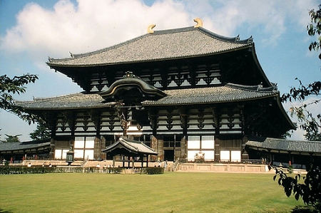
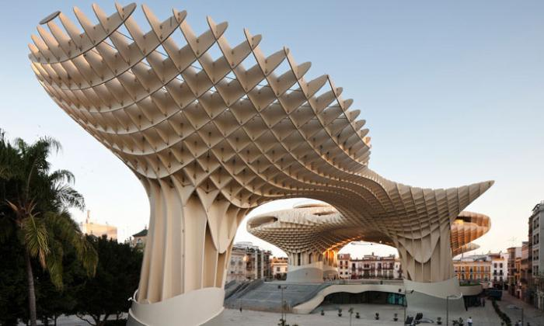
Stavby ze dřeva ve světě
Chrám Tódaidži v Japonsku
Metropol Parasol ve Španělsku

Slide 6
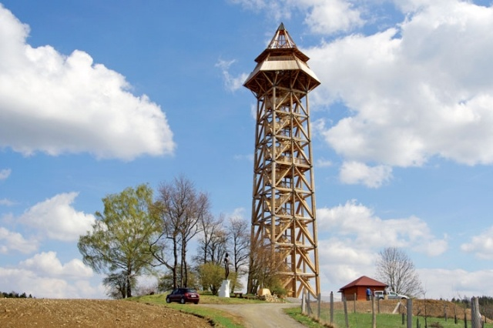
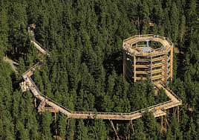
Stavby ze dřeva v Čechách
Rozhledna Bohdanka u Bohdanče
Stezka v korunách stromů, Lipno

Slide 7
Výhody a nevýhody použití dřeva
+
• pružnost, pevnost a lehkost materiálu,
• dobré tepelně izolační vlastnosti,
• schopnost přenášet velké zatížení,
• schopnost tlumit vibrace a možnost spojování,
• výborné rezonanční vlastnosti,
• estetický vzhled pro dekorační vlastnosti.
-
• možnost změny vlastností,
• rozdílné vlastnosti v různých směrech (anizotropie),
• přítomnost vad dřev,
• nestejnorodá struktura a hořlavost

Slide 8
Pevnost dřeva
• pevnost v tlaku,
• pevnost v tahu,
• pevnost v ohybu,
• pevnost v kroucení,
• pevnost ve smyku.
Tabulka pevností vybraných dřevin
Dřevina | Modul pružnosti (při ohybu) [MPa] | Pevnost v ohybu [MPa] | Pevnost v tahu [MPa] |  | Pevnost v tlaku [MPa] |  | Pevnost ve smyku [MPa]
 |  |  | podélná | příčná | podélná | příčná
borovice | 12000 | 100 | 104 | 3,0 | 55 | 7,7 | 10,0
buk | 16000 | 123 | 135 | 7,0 | 62 | 9,5 | 8,0
dub | 13000 | 110 | 90 | 4,0 | 65 | 11,0 | 11,0
jedle | 11000 | 73 | 84 | 2,3 | 47 | - | 5,0
smrk | 11000 | 78 | 90 | 2,7 | 50 | 5,8 | 6,7

Slide 9
Zatížení dřeva
Zatížení pak lze dělit zejména následovně:
• vlastní tíha zatížení (střešní krytiny, povrchové
úpravy a vrstvy, příčky a obklady, madla, svodidla,
zábradlí a obrubníky, obvodový plášť, zavěšené
podhledy, tepelné izolace, mostní vybavení, pevná
vybavení)
• stálé zatížení (konstrukce střechy, svislé a vodorovné
konstrukce)
• užitné zatížení (osoby, nábytek a přemístitelné
předměty, přemístitelné příčky,
uskladněné předměty..)
• zatížení sněhem,
• zatížení větrem.

Slide 10
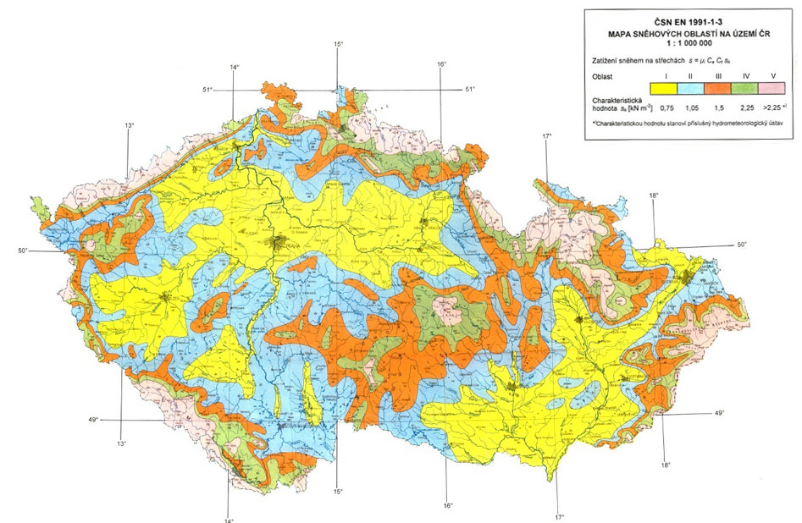
Zatížení sněhem
V předmětném případě byla pro klimatické zatížení dřevěné konstrukce sněhem použita norma ČSN EN 1991-1-3, přičemž stavba byla zařazena do I. sněhové oblasti se základní tíhou sněhu na zemi Sk=0,75 [kN/m2]

Slide 11
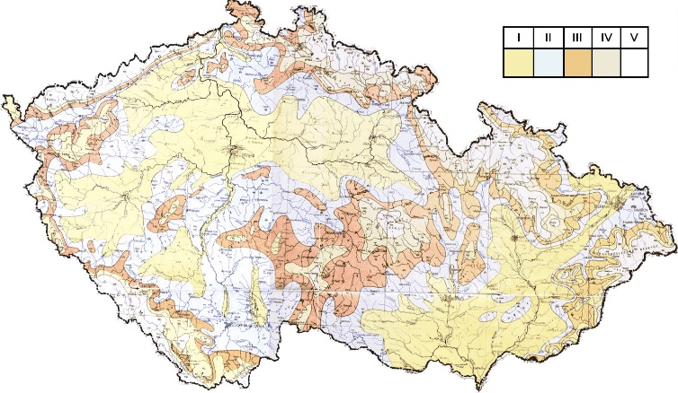
Zatížení větrem
Zatížení větrem bylopři výpočtu jednolodní dřevěné haly vypočteno dle ČSN EN 1991-1-4. Na mapě větrných oblastí byla konstrukce zařazena do I. větrné oblasti s III. kategorií terénu.

Slide 12
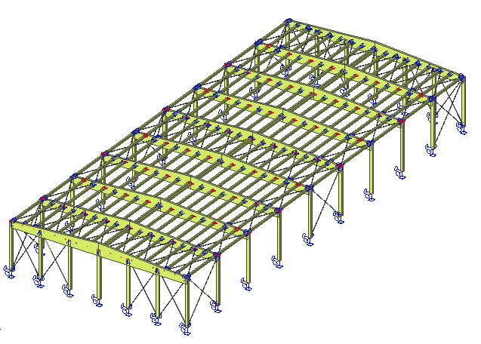
Schéma konstrukce

Slide 13
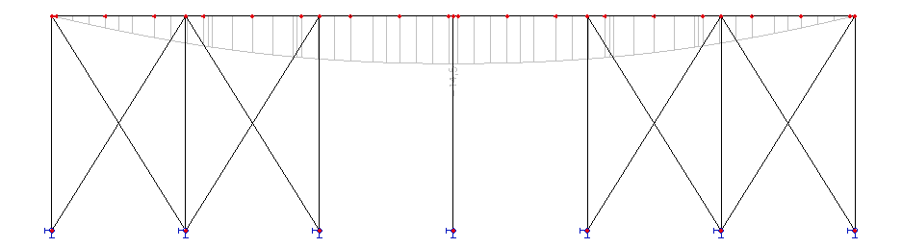
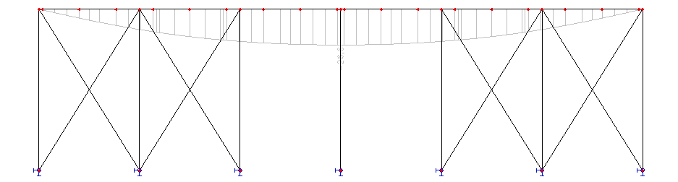
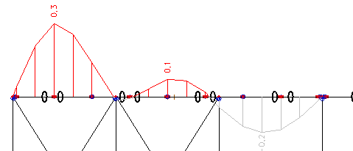
Posouzení průhybu
Stálé zatížení
Sníh
Vítr

Slide 14
Situace
Investiční projekt: DŘEVĚNÁ JEDNOLODNÍ HALA
Místo stavby: obec Strakonice, na parc. č.689/5 k.ú.Strakonice

Slide 15
Dispoziční řešení budovy
Základní bilance objektu:
Zastavěná plocha: 668 m²
Obestavěný prostor: 2468 m³
Užitkové plochy:
Plocha 1. NP: 590 m²

Slide 16
Konstrukční řešení budovy
Základová konstrukce:
Základové patky pod nosné sloupy ze železobetonu C 20/25 (B 25) proloženého lomovým kamenem
Svislé konstrukce:
Pobití OSB deskami tl. 12mm z vnější i
vnitřní strany
Vodorovné konstrukce:
Ztužující vaznice 160x160 ze smrkové dřeva
Krov:
Dřevěné lepené vazníky
Střešní krytina:
Nosný ocelový trapézový plech

Slide 17
Půdorys jednolodní haly

Slide 18
Příčný řez jednolodní haly

Slide 19
Podélný řez jednolodní haly

Slide 20
Základy jednolodní haly

Slide 21
Pohledy jednolodní haly

Slide 22
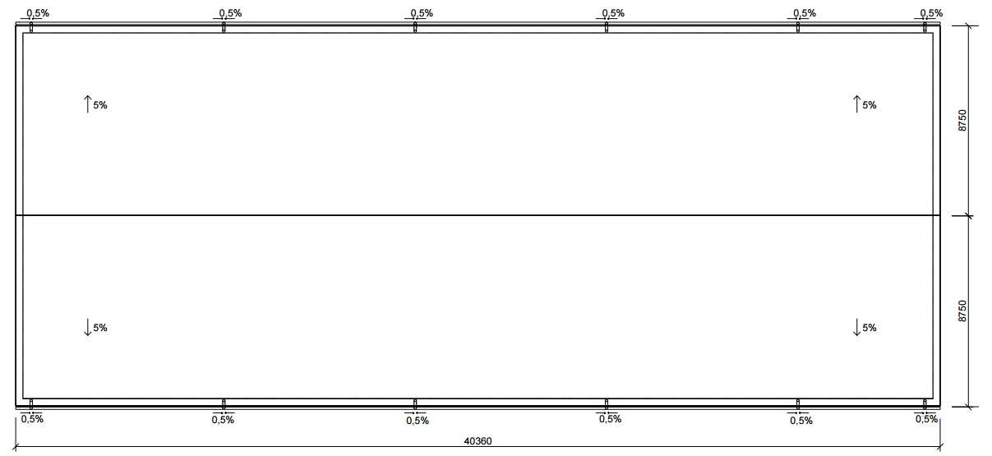
Půdorys střechy jednolodní haly

Slide 23
Detail patky jednolodní haly

Slide 24
Detail přípoje vazníku na sloup jednolodní haly

Slide 25
Detail přípoje vaznice na vazník jednolodní haly

Slide 26
Detail přípoje příčného ztužidla na vazník jednolodní haly

Slide 27
Doplňující dotazy vedoucího práce
Jak by správně mělo vypadat kotvení sloupu do patky

Slide 28
Doplňující dotazy vedoucího práce
Jak by správně mělo vypadat kotvení ztužidla ke sloupu nebo vazníků
Vazník musí být uložen u horního krajního styčníku kloubově na obou sloupech. Uložení je zajištěno pomocí úložné patky. Svislá složka reakce vazníku se přenáší z vazníku do sloupu úložnou patkou. Vodorovná složka reakce vazníku se přenáší z vazníku do sloupu a naopak v místě úložného styčníku pomocí zarážek přivařených pod úložný plech patky- Použité sloupy pak budou přenášet svislou tahovou sílu v montážním stavu.

Slide 29
Doplňující dotazy oponenta práce
Pokud by byla tato stavba doporučena pro realizaci stavby, jaký druh dřeva by mohl být použit vzhledem k pevnostnímu - ekonomickému posouzení?
Konstrukce je navržena ze smrkového dřeva. Cena 5988.00,- Kč/m3 bez DPH
Výhody:
snadná dostupnost (pro stavbu se používá dřevo těžené v zimních měsících a z místa budoucího bydliště)
nízká cena – pokud byste však použili lepené hranoly, pak počítejte s tím, že se cena navýší, avšak z daleka nedosáhne k částkám rovnajícím se ceně cedru
dobrá opracovatelnost
Nevýhody:
tvarová nestálost – smrkové dřevo oproti například cedru
výrazně sesychá a mění objem (stavbu je tedy vhodné nechat nejprve seschnout, sesednout do sebe, i tak je však nutné počítat s tím, že stále pracuje, sesychá, objeví se typické praskliny)
mají ho v oblibě
škůdci – je tedy nutné počítat s pravidelným ošetřováním, může se snadno poškodit vzhledem k jeho měkkosti

Slide 30
Doplňující dotazy oponenta práce
Pokud by byla tato stavba doporučena pro realizaci stavby, jaký druh dřeva by mohl být použit vzhledem k pevnostnímu - ekonomickému posouzení?
Borovice – i dřevo borovice je možné použít ve stavebnictví, je poměrně snadno dostupné.
Výhody:
snadná dostupnost
nízká cena – cenově je borovice sice dražší než smrk, ale stále je to cena stále nižší než u dřeva cedrového, spíše než masiv se používají lepené hranoly, které jsou ze sušeného dřeva, takže prakticky nesesychají a nepracují
Nevýhody:
problém může být nalézt rovně rostlé kmeny
pokud použijete ke stavbě lepené hranoly, tak je nutné počítat s vyšším podílem lepidel (jednotlivé trámy jsou zpravidla lepené i podélně, v dnešní době se však již používají testovaná zdravotně nezávadná lepidla)
nutnost dřevo pravidelně ošetřovat, mají ho v oblibě škůdci
Na masivní krovy a latě se nedoporučuje, protože obsahuje příliš velké množství suků

